Slide 1
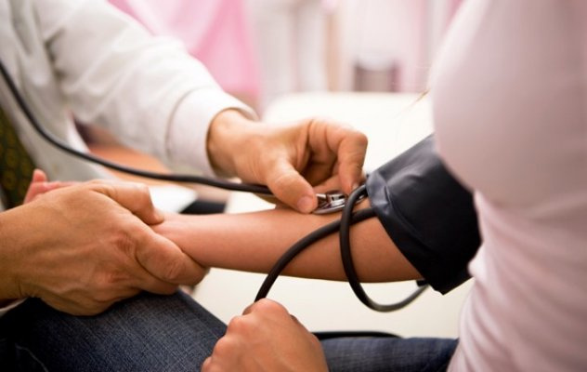
12-MAVZU: . UMUMIY AMALIYOT SHIFOKORLARI AMALIYOTIDA QO‘LLANILADIGAN TIBBIY ASBOB- USKUNALAR
https://images.app.goo.gl/tCEB5cPrB7hye7Z68

Slide 2
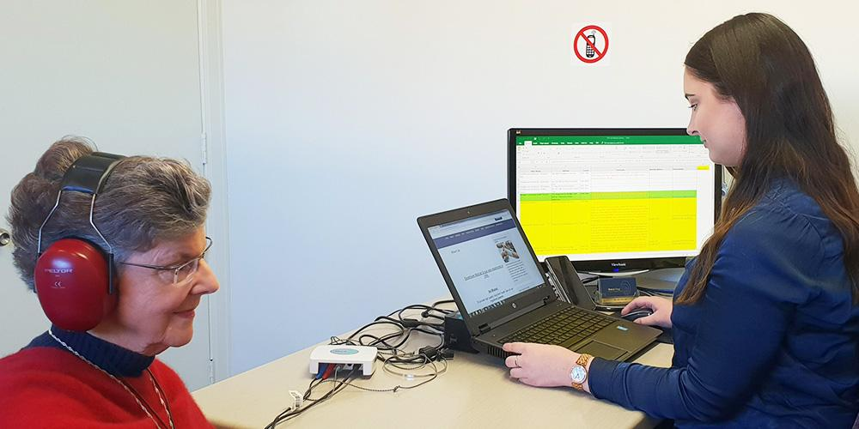
Eshitish — odam va hayvonlar organizmining tovush tebranishlarini qabul qilish xususiyati; mexanik, retseptor va nerv tuzilmalaridan tashkil topgan eshitish analizatorlari faoliyati tufayli roʻy beradi. Tovush taʼsirida odamda tovush signallari parametrini aks ettiruvchi Eshitih sezgisi paydo boʻladi; buning natijasida tovush tebranishlari chastotasi tovush balandligi tarzida qabul qilinadi. Organizmlarning eshitish xususiyati ular evolyutsion rivojlanishi, yashash muhiti va tovush signallarining biologik ahamiyati bilan bogʻliq.
https://images.app.goo.gl/1RNC7re3SSJ9GrHR6

Slide 3
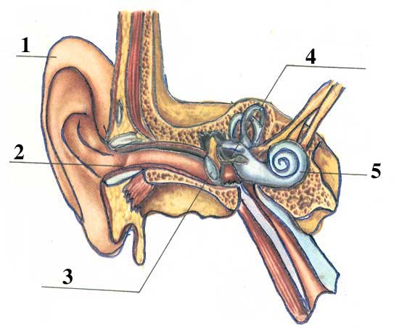
Eshitish analizatorlari, eshitish sistemasi — tovush tebranishlarini eshitish organlari orqali sezib, tahlil qiladigan mexanik retseptorlar va nerv tuzilmalari majmui. Eshitish analizatorlarining tuzilishi, ayniqsa, uning periferik qismi odamda va hayvonlarda farq qiladi. Eshitish analizatorlari hasharotlarda timpanal organ, suyakli baliqlarda suzgich pufagi hisoblanadi. Suzgich pufagining tebranishi veberov apparatiga, undan ichki quloqqa oʻtadi.
https://images.app.goo.gl/rc1swsTSVAUDfB3u6

Slide 4
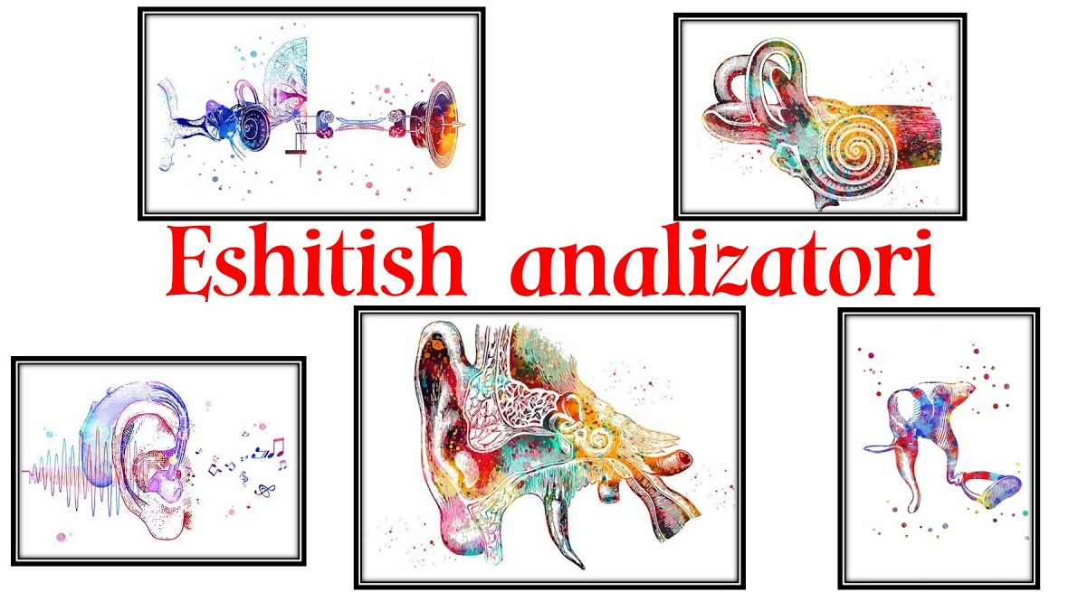
https://images.app.goo.gl/3L6CX32FV8jQ2gjB9

Slide 5
Eshituvni baholash.
Eshituvni baholash uchun qo’llaniladigan tekshiruv usullarini 4 guruhga bo‘lish mumkin:
Jonli nutq yordamida tekshirish.
Kamerton asbobi yordamida tekshirish.
Elektroakustika usulida tekshirish.
Eshitishning tovushga nisbatan shartsiz va shartli reflekslar namoyon bo’lishiga qarab tekshirish

Slide 6
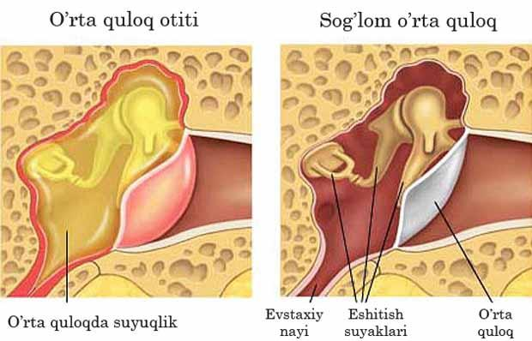
Quloq kasalliklari - quloqning tugʻma nuqsonlari, shikastlanishi va kasalliklari. Tugʻma nuqsonlariga: tashqi eshituv yoʻlining bitib ketishi (atreziyalar), quloq suprasining yaxshi rivojlanmaganligi (mikrotiya), yaʼni kemtik boʻlishi (xalqda chinoq deyiladi) yo butunlay boʻlmasligi (anotiya); oʻrta quloqda, asosan, nogʻora boʻshligʻidagi suyak toʻqimasining oʻsib ketishi, eshituv suyakchalari boʻlmasligi yoki ularning oʻzaro birikib ketishi; ichki quloqda korti organining yoʻqligi yoki toʻla rivojlanmaganligi va boshqa kiradi.
https://images.app.goo.gl/SQWu6XBC5kqTuHyW9

Slide 7
Otoskopiya
Otoskopiya - quloqni tekshirish usuli. Otoskopiya uchun yorug'lik manbai va o'rganilayotgan quloqqa nurlar aks etadigan frontal reflektor kerak. Shifokor va bemor bir-biriga qarshi o'tirishadi. Yorug'lik manbai bemorning o'ng tomonida, qulog'idan bir oz orqada joylashgan. Frontal reflektordan aks ettirilgan yorug'lik nurlarini o'rganilayotgan quloqqa yo'naltirish orqali shifokor uni yoritadi va tekshiradi. Otoskopiya yordamida tashqi eshitish kanali va timpanik membranani tekshirish mumkin, agar teshik bo'lsa, timpanik bo'shlig'ini tekshirish mumkin. Tashqi eshitish eshigining o'qini to'g'rilash uchun aurikul orqaga va yuqoriga tortiladi (yosh bolalarda aurikulani orqaga va pastga tortish kerak). Quloq pastalari tashqi nur eshitish kanalining va eshitish kanalining devorlariga yorug'lik nurini yo'naltirish, shuningdek eshitish kanalining xaftaga tushadigan qismini kengaytirish uchun ishlatiladi. Turli diametrli uchta huni kiritilgan. Halqani tashqi eshitish go'shti kengligiga qarab olib, u taxminan 1 sm chuqurlikka kiritiladi; Dafnni chuqurroq kiritish og'riqli va maqsadsizdir, chunki quloq kanalining suyak qismini kengaytirish mumkin emas. Quloq dafnining kiritilishi ko'pincha vagus asabining shoxlarini tirnash xususiyati tufayli yo'talga olib keladi. Tashqi eshitish kanalining etarlicha kengligi va uning ichida soch yo'qligi bilan otoskopiya quloqning hunisisiz amalga oshirilishi mumkin.

Slide 8
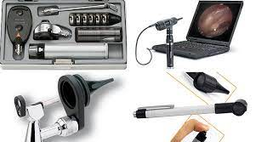
Bolalarda otoskopiya qilish uchun maxsus torroq hunilar ishlatiladi. Tashqi eshitish kanalining patologik torayishi mavjud bo'lgan hollarda kattalardagi tor hunilar otoskopiya uchun ishlatilishi kerak. Kichkina bolalarda otoskopiya qilish uchun bolani tizzasiga qo'yadigan, bolaning oyoqlarini oyoqlari orasiga qo'yib, o'ng qo'lini va boshini chap tomoni bilan ushlab turadigan yordamchi kerak. Quloq va timpanik bo'shliqni batafsil tekshirish uchun 8-13 D kattalashtiruvchi vositadan foydalaning
https://images.app.goo.gl/hYuGud6qpia2GFgS7

Slide 9
Otoskopiya tekshirish usulini o‘tkazish.
Kerakli asboblar: maxsus otoskop yoki peshana reflektori, yorug’lik manbayi.
1. Bemorga o‘tkaziladigan muolajani tushuntirish kerak.
2. Asbobning sozligini tekshirish.
3. Bemorning boshini yon tomonga burish.
4. Sekinlik bilan quloq suprasini tortish kerak.
5. Kattalarga yuqoriga, orqaga va biroz yon tomonga.
6. Bolalarda pastga, orqaga va tashqariga.
7. Otoskop dastasini qalamni ushlagandek ushlaymiz. Qo’l panjasi yonoqqa tiralgan bo’lishi kerak.
8. O’ng quloqni ko‘rish paytida otoskopni o‘ng qo’l bilan ushlash va bemorning o‘ng tomonida turish kerak. Otoskopni chap qo’lda ushlab, bemorning chap tomonida turish kerak.
9. Tashqi quloq yonini ko‘zdan kechirib ajramalar, yot jismlar, ko‘zlari yoki shish bor- yo‘qligini aniqlash, nog'ora pardasining rangi va konturlari, yorug’lik konusi, bolg‘acha dastasiga, teshik yo‘qligiga e’tibor berish kerak.

Slide 10
Rinoskopiya texnikasi.
1. Ko‘rsatma: Burun bo‘shlig‘ini tekshirish va davolash uchun.
2. Kerakli asboblar: peshana reflektori, yorug‘lik manbayi, har xil uzunlikdagi burun ko‘zgulari.
3. Bemorga o‘tkazilayotgan tekshirish usuli haqida tushuntirish.
— Rinoskop sozligini tekshiramiz.
— Bemor boshini sal orqaga egamiz, ohistalik bilan burun to‘siq sezgirligiga tegmasdan rinoskopni burun dahliziga kiritamiz.
— Iyakdan tashqari yon tomonda rinoskopni ruchka holatda ushlaymiz.
— Rinoskop oynasini orqaga va keyin yuqoriga yo‘naltiramiz.
— Asta-sekinlik bilan pastki va o‘rta burun chig‘anog‘ini ko‘ramiz.
— Burun shilliq qavatini, burun to‘sig‘ini va burun chig‘anog‘ini ko‘ramiz. Bunda uning rangiga, shish borligiga, qon va ajralmalar borligiga e’tibor beramiz.
— Burun to‘sig‘ini tekshirishganda yallig'lanish, perforatsiya, qiyshiqlik borligini ko‘ramiz.
— Tekshiruv o‘tkazilgandan keyin ohistalik bilan oynani burun yo‘lidan chiqarib olamiz.
— Asboblarni zararsizlan- tiramiz.

Slide 11
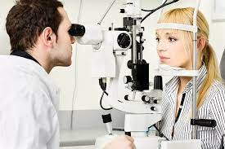
Oftalmoskopiya (oftalmo... va yun. skopeo — koʻraman, tekshiraman) — koʻzning ichki pardalarini (tubini) tekshirish metodi. Oʻrtasi teshik maxsus koʻzgu — oftalmoskop (yorugʻlik nurini koʻz ichiga yoʻnaltiradi), yorugʻlik manbai va lupa (kattalashtirib beruvchi shisha)dan foydalanib qorongʻi xonada O. qilinadi. Oftalmoskoplarning takomillashtirilgan va murakkabroq modellari ham bor.
https://images.app.goo.gl/pwvPt7Rj9Aw5AMua7

Slide 12
  Oftalmoskopiya texnikasi.
Bemorning o‘ng ko‘zini oftolmoskopni o‘ng qo‘lga ushlab shifokor o‘ng ko‘zi bilan, bemorning chap ko‘zini oftalmoskopni chap qo‘lga ushlab chap ko‘zda tekshirish kerak.
— Bemor yelkamizdan balandga qarashini so‘rang va oftalmoskopni bemordan 40 sm masofadan ko'rik o‘qidan 15°C tashqariga ushlang va uning qorachig‘ini yorug‘lik bilan yoriting. Bunda qizil refleks aniqlanadi.
— Qizil refleks aniqlangandan so‘ng oftalmoskopni to‘g‘ri bemorning ko‘zigajuda yaqin keltirish kerak, bunda sarg‘ish yoki pushti yumaloqyoki oval hosila disk aniqlanadi.
— Ko‘ruv nervi diskini ko‘rish kerak.
— Arteriya va venalarni tekshirish kerak.
— Markaziy chuqurcha va uni o‘rab turgan dog‘ni tekshirish kerak

Slide 13
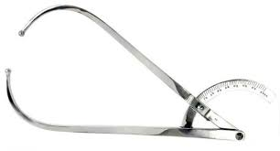
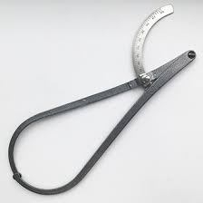
Tazomer — santimetrli shkala bilan ta’minlangan sirkul shaklidagi asbob bo’lib chanoq tashqi o’lchamlari, homila uzunligi va boshi o’lchamlarini aniqlashga mo’ljallangan Homiladorlikning oxirgi oyida qorin aylanasi 90 — 100 sm boiib, agar qog‘anoq suvi ko‘p boisa yoki egiz homila, yirik homila va ba’zan boshqa biror hollarda qorin aylanasi 100 sm dan oshib ketadi. Bachadon tubining balandligi ham santimetrli tasma bilan o‘lchanib u homiladorlikning oxirida 35 — 36 sm ga teng bo’ladi
https://images.app.goo.gl/gzqjGUK8ykXQ3wgv8
https://images.app.goo.gl/Dr5d3fx59vHuRqUy8

Slide 14
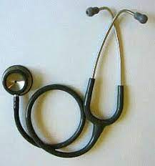
Stetoskop — 15—20 sm uzunlikdagi uzun naysimon asbob bo’lib, ikki tomoni kengaygan. Homilador ayol qorniga qo'yiladigan tomoni biroz ingichka bo’lib, shifokor qulogi bilan eshitadigan sohaga o‘tishda kengayadi
https://images.app.goo.gl/G1HjeAh6diaVEGiZ7

Slide 15
homilaning yurak urishini
bachadon shovqini
kindik shovqini
Akusherlik stetoskop
homilaning qimirlash harakatini

Slide 16

Homila boshi oldinda yotganda yurak urishi kindikdan pastda, I pozitsiyada — chap tomonda, II pozitsiyada — o‘ng tomonda aniqroq eshitiladi. Chanoq oldinda yotganda esa kindikdan yuqorida, homila ko‘ndalang vaziyatda bo’lganda kindik ustida, homila boshiga yaqin joyda aniq eshitiladi. Gidroamnion bo‘lganda yoki homilaning orqa turida yurak urishini aniq eshitish imkoni bo’lmaydi. Kindik shovqini homilaning yurak urishi bilan bir maromda, bachadon shovqini esa onaning tomir urishi bilan to‘g‘ri keladi
https://images.app.goo.gl/vXqqrxhTiBQbcpT2A

Slide 17
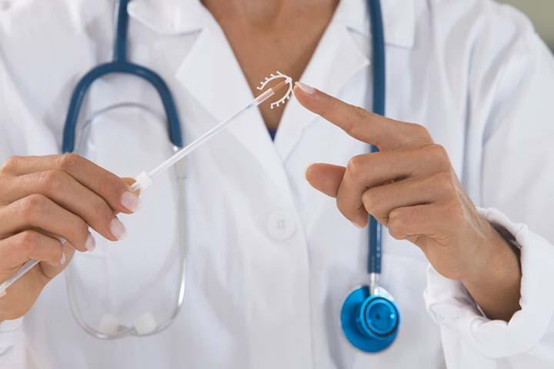
  Bachadon ichi vositasi qo‘yish va olish texnikasi
Bachadon ichi vositasi (BIV) qo‘yishga ko‘rsatma va kerakli shart- sharoit:
— Ayol roziligi.
— Siydik qopi bo‘sh boiishi kerak.
— Ayol homilador emasligiga ishonch hosil qilish kerak. Buning uchun hayz kunining 1-yoki xohlagan 4—5-kunlarini olish mumkin, chunki bunda bachadon bo‘yni ochiq boiadi.
— Qin tozaligining I — II darajasi bo’lishi kerak
https://images.app.goo.gl/AD456SXjJFuR6KEr8

Slide 18
BIV qo‘yish texnikasi. Ayolga bajariladigan muolaja tushuntiriladi va o‘zini qanday tutishi tushuntiriladi. Ayol Trendlenburg holatida bo’lib, qin ko‘zgulari kiritiladi. Rulevoy qisqich bilan (soat 10—11 ko‘rinishida) bachadon bo‘yni aylanasida lateral qo‘yiladi, bunda qon-tomirlar kam bo’lib, muolajaga xalaqit bermaydi. Rulevoy qisqich bachadon bo‘yni markaziga (soat 12 ko'rinishida) qo‘yilmaydi, chunki magistral qon-tomirlar o'tadi va muolajaga xalaqit beradi. Qisqich bilan bachadon bo'yni oldinga va yuqoriga tortiladi, bunda bachadonning shakli to‘g‘rilanadi. Keyin bachadon zond bilan o’lchanadi, zond uchi qarshilikka uchragancha tiqiladi va smli tomoni bilan o’lhanadi. Masalan, zond bilan o’lchanganda bachadon balandligi 8 sm chiqdi

Slide 19
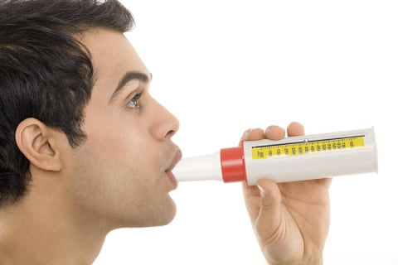
Pikfloumetriya — nafas chiqarish maksimal tezligini o’lchaydigan usul hisoblanadi. Pikfloumetr — nafas chiqarishning maksimal tezligini o‘lchaydigan asbob.
https://images.app.goo.gl/TphDru2NcCCwancN8

Slide 20
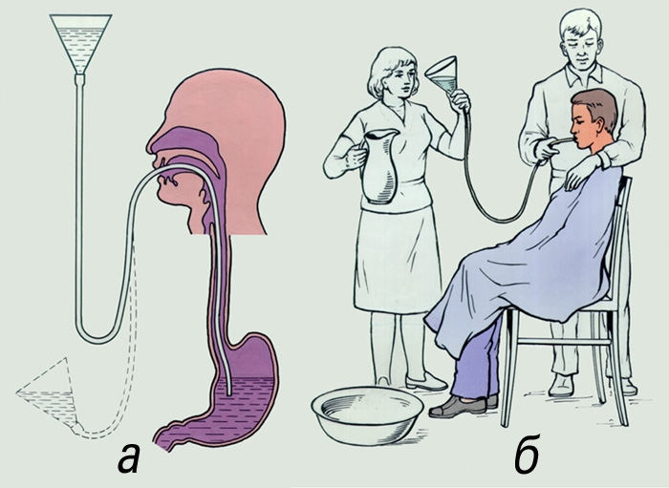
Oshqozonni yuvish uchun zaruriy jihozlar.
Oshqozonni yuvish.
Ko‘rsatma. Diagnostika va davolash maqsadida.
Kerakli anjomlar. Nazogastral zond, vazelin moyi, oshqozonni yuvish uchun eritmalar, latok, tog‘orachalar, varonka yoki Jane shprisi.
https://images.app.goo.gl/JZ61mBr79US6pWF69

Slide 21
Foydalanilgan adabiyotlar.
1. “Umumiy amaliyot shifokorlari tayyorlashda zamonaviy yondosh” Ahmedov R. М., Sharipova N. J. — Toshkent, 2018.
2. “Biofizika” Bazarbayev M.I., Mullajonov I. va boshq. Darslik. Toshkent. 2018 y.
3. “Tibbiy va biologik fizika” Remizov A.N., Darslik. Toshkent, 2015 y
4. “Amaliy tibbiyotdagi yangi texnologiyalar” G.J.Jarilkasinova, D.R.Adizova. Toshkent. 2012-yil

Slide 22
E’TIBORINGIZ UCHUN
RAHMAT!!!

